Slide 1
Betrachtung von Siedlungsformen und Zeitbudgets
unter Verwendung geographischer Informationssysteme
aus der Perspektive der geographischen Energieforschung
AG GIS-Küste und Esri-Anwendergruppe Küste
Dr. Stephan Braun
Papenburg, 29. April 2013

Slide 2
Motivation
Teil 1
I I
Analyse urbaner Formen
Teil 2
I I
Zeitgeographie - GIS
Teil 3
I I
Modellierung / Simulation
Teil 4
I I
Fazit
Teil 5
I I

Slide 3
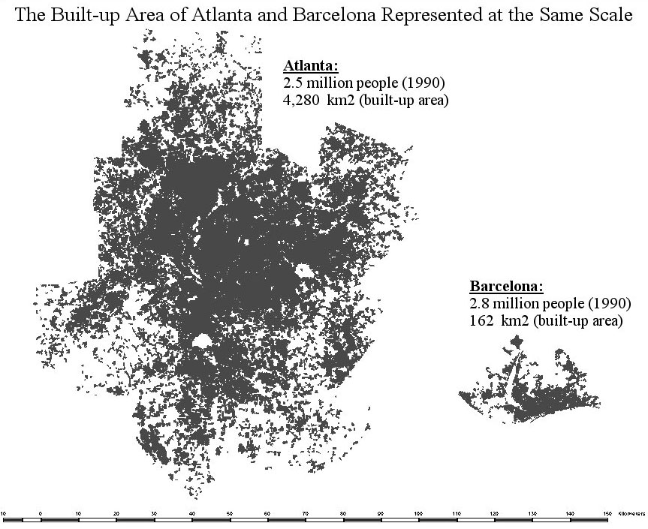
Motivation
Beeinflusst die Energienachfrage als auch die Möglichkeiten der Energiebereitstellung
Betrifft verschiedene Formen von Energie: Wärme, Elektrizität, chemische Energie (Treibstoffe)
Wärmeinseln
Bertaud (2004)

Slide 4
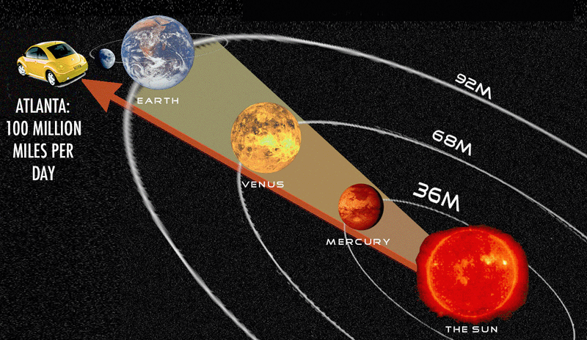
Motivation
Täglich erbrachte PKW Fahrleistung in Atlanta
Quelle: ?

Slide 5
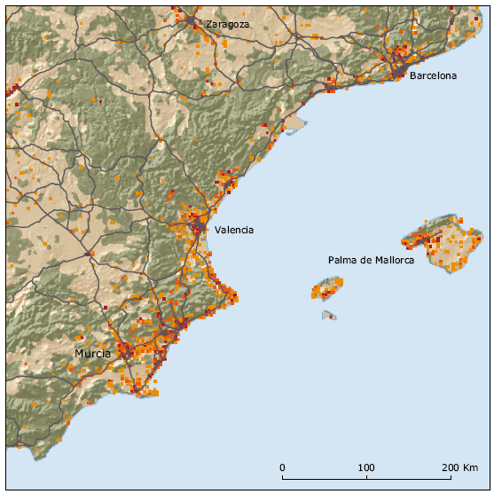
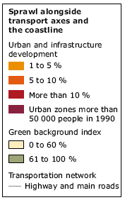
Motivation
Zersiedlung an der Südostküste Spaniens (1990-2000)
Urban Sprawl in Europe - the ignored challenge
EEA (2006)
schnellere Urbanisierung
in Küstengebieten
besondere
Verwundbarkeit der Küsten

Slide 6
Motivation
Teil 1
I I
Analyse urbaner Formen
Teil 2
I I
Zeitgeographie - GIS
Teil 3
I I
Modellierung / Simulation
Teil 4
I I
Fazit
Teil 5
I I

Slide 7
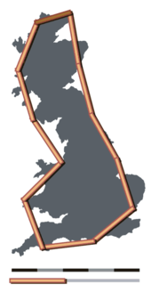
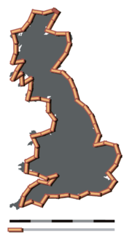

Analyse urbaner Formen
"How Long Is the Coast of Britain? Statistical Self-Similarity and Fractional Dimension"
Mandelbrot (1967)
ArcGIS Erweiterungen
V-Late (Vektordaten)
Patch Analyst
(Landschaftsstrukturmaße)
Wikipedia

Slide 8
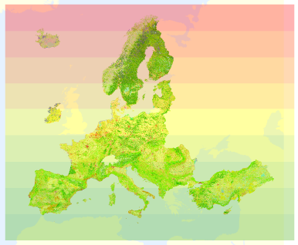
Analyse urbaner Formen
COORINE Landcover Daten
Nutzung von MATLAB
Partitionierung der Fläche
Nutzung der Image Processing Toolbox
Nutzung ArcCatalog Werkzeug
(Create World File from Internal Georeference)

Slide 9
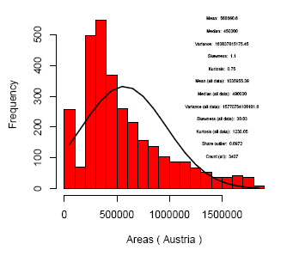

Analyse urbaner Formen
Bestimmung von Formmerkmalen z.B. unter Verwendung
morphologischer Operatoren
(Voraussetzung: Labeling Algorithmus bereits implementiert)
Histogramm – Flächengrößenverteilung
Analyse mir R
(http://spatial-analyst.net/book/ )
QGIS – manageR
ArcGIS - Sextante - R
Ziel z.B.: Nutzung statistischer Tests

Slide 10
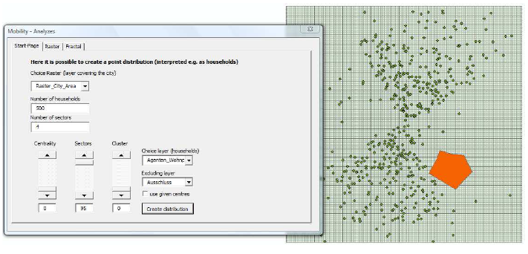
Analyse urbaner Formen
Analyse vorhandener Stadtstrukturen
Ergänzung/Alternative: Erzeugung künstlicher Stadtstrukturen
Verwendung von ArcGIS
(VBA)
Jetzt Nutzung von C# oder VB
Motiviert durch Landnutzungsmodelle (Zonenmodell, Sektorenmodell, Mehrkernemodell)

Slide 11
Motivation
Teil 1
I I
Analyse urbaner Formen
Teil 2
I I
Zeitgeographie - GIS
Teil 3
I I
Modellierung / Simulation
Teil 4
I I
Fazit
Teil 5
I I

Slide 12
Zeitgeographie - GIS
Zeitliche Energienachfrage – wichtig für:
Lastmanagement
Vehicle to grid
Ladeinfrastruktur
Virtuelle Kraftwerke
Energiespeicher

Slide 13
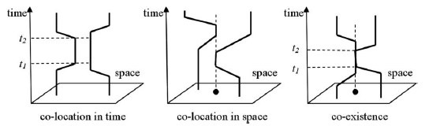
Zeitgeographie - GIS
Zeitgeographie von Hägerstrand
(theoretischer Hintergrund)
Shaw, Yu (2009)

Slide 14
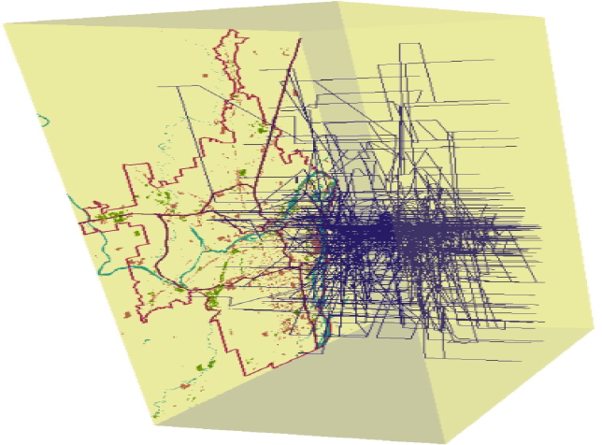
Zeitgeographie - GIS
Zeitgeographie
Raum-Zeit-Pfade
Theoretischer Bezug zur Wahrnehmungs-geographie, handlungs-zentrierten Geographie,…
ArcGIS 9.3 Erweiterung
Time-Geographic Framework Tools
(http://web.utk.edu/~sshaw/NSF-Project-Website/download.htm)
Kwan(2002)

Slide 15
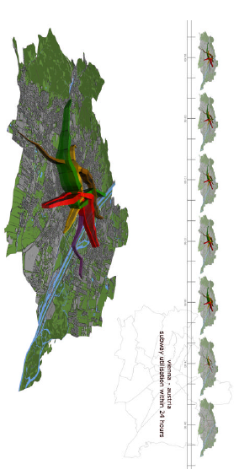
Zeitgeographie - GIS
Nutzung einer U-Bahn Station im Tagesverlauf
Faller (2001)

Slide 16
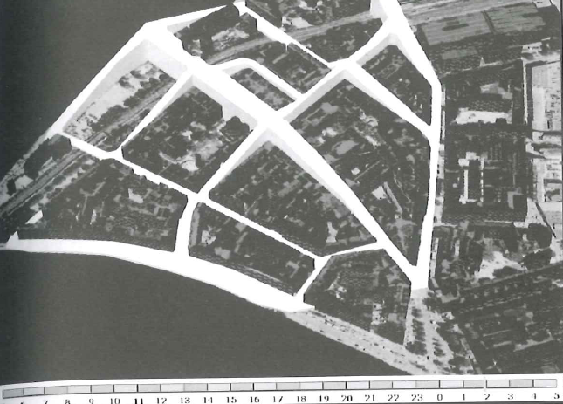
Zeitgeographie - GIS
Abbildung lokaler Aktivitätsrhythmen
Visualisierung und die Entwicklung von Analysewerkzeugen in GIS Anwendungen sind wichtige Themen für Energiegeographen
Vorhandene Werkzeuge in ArcGIS:
Spatial Analyst (Solar Analysis), CityEngine,…
Pohl (2010)

Slide 17
Motivation
Teil 1
I I
Analyse urbaner Formen
Teil 2
I I
Zeitgeographie - GIS
Teil 3
I I
Modellierung / Simulation
Teil 4
I I
Fazit
Teil 5
I I

Slide 18
Modellierung / Simulation
“However, many present urban models have not yet responded to new challenges urban planning will face in the future, such as energy scarcity and climate change. …the impacts of significant energy price increases on urban mobility and location behaviour can be modelled based on concepts of time geography.“ (Wegener, 2009)
In bestehenden Energiesystemmodellen wird die Energienachfrage
nur unzureichend abgebildet.

Slide 19

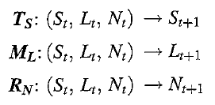
Modellierung / Simulation
Geographic Automata System
Simulationen auf verschiedenen Skalen, sind Hilfsmittel um komplexe Systeme besser zu verstehen
Multiagentensysteme, Mikrosimulationen, zelluläre Automaten
Quelle: Torrens (2004)

Slide 20
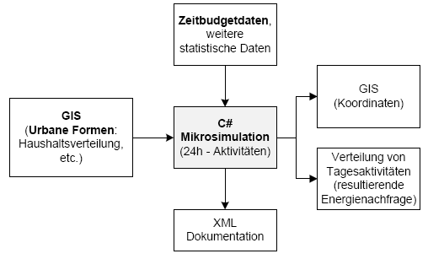
Modellierung / Simulation
Kopplung von GIS und Energiesystemmodellen
Modellierung
„GIS-based modeling approach for energy systems“
Biberacher (2008)

Slide 21
Motivation
Teil 1
I I
Analyse urbaner Formen
Teil 2
I I
Zeitgeographie - GIS
Teil 3
I I
Modellierung / Simulation
Teil 4
I I
Fazit
Teil 5
I I

Slide 22
Fazit
Küstengebiete (Wind On- und Offshore) sind wichtig für eine erfolgreiche Energiewende
Geographische Informationssysteme sind Werkzeuge, die wichtige Aufgaben im Rahmen des Transformations-prozesses leisten (z.B. Akzeptanz Energiewende).
GIS Werkzeuge müssen weiterentwickelt werden um für die Energiegeographie nutzbar zu sein
Eine weitere Vernetzung (GIS – Statistik oder auch GIS - Energiesystemmodelle) ist notwendig

